Slide 1
Kombinační obvody
Návrh kombinačních
logických obvodů
Druhy logických obvodů

Slide 2
Kombinační obvody
Jsou číslicové obvody, ve kterých stavy výstupních signálů (F₁, F₂, F₃, F₄) závisí pouze na okamžitých stavech vstupních signálů (A, B, C, D).
A
F₁
B
KO
F₂
C
F₃
D
F₄

Slide 3
Návrh kombinačních obvodů
Rozbor úlohy
  blokové schéma
  definice vstupních a výstupních proměnných
Sestavení tabulky chování
  nalezení závislosti mezi vstupními a výstupními proměnnými
  pravdivostní tabulka
Sestavení logické funkce
Minimalizace logické funkce

Slide 4
Návrh kombinačních obvodů
Úprava zminimalizované funkce
  podle zvolených či dostupných základních logických obvodů (například NAND).
  pro úpravu se využívá pravidel Booleovy algebry, často de Morganových zákonů.
Nakreslení logické sítě
Kontrola správnosti navrženého obvodu

Slide 5
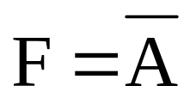
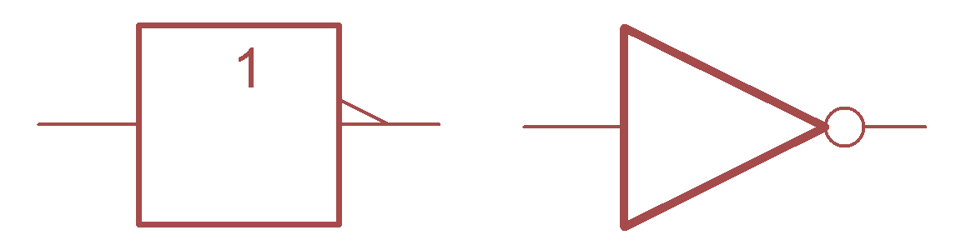
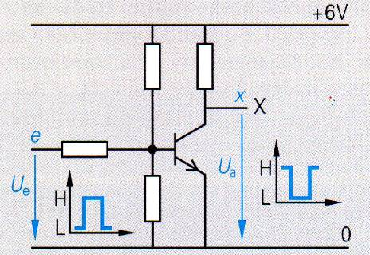
Základní logické obvody - hradla
NOT – invertor
1
ČSN
Principielní zapojení
DIN
US
Kladné napětí na vstupu (log. „1“) sepne tranzistor
Sepnutý tranzistor
- malé napětí na výstupu „0“
Rozepnutý tranzistor
- velké napětí na výstupu „1“

Slide 6

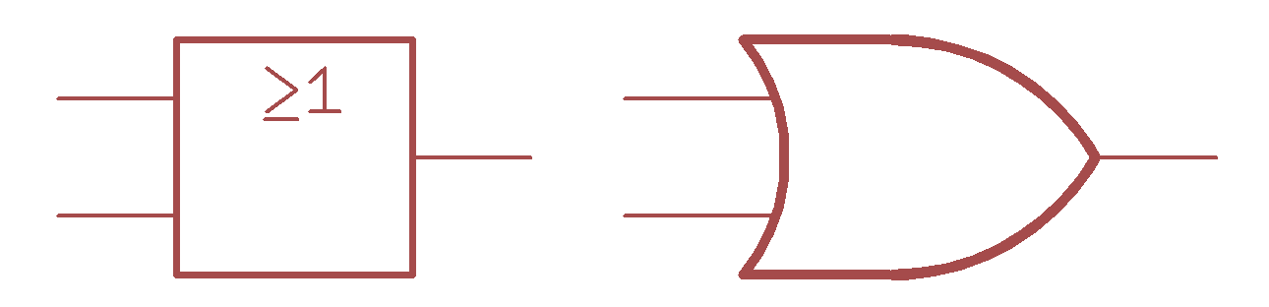
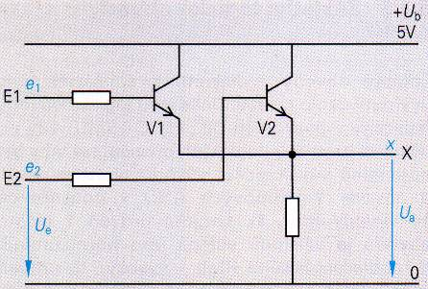
Základní logické obvody - hradla
OR – logický součet
Principielní zapojení
Kladné napětí na vstupu („1“) sepne tranzistor.
Při sepnutí jednoho tranzistoru je výstup připojen k nap. napětí.
Při rozepnutých tranzistorech je výstup spojen s nulou.

Slide 7

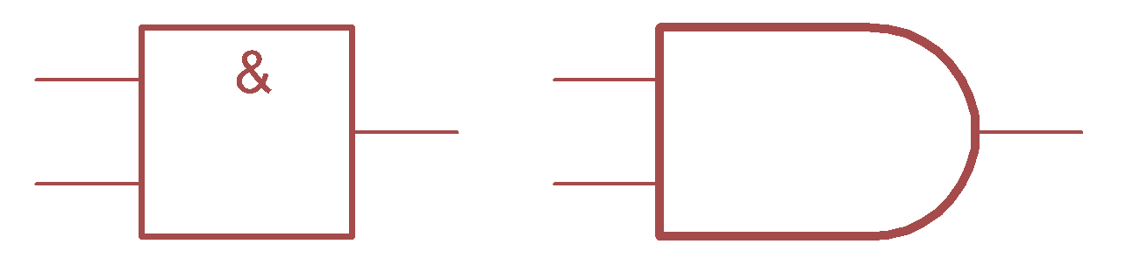
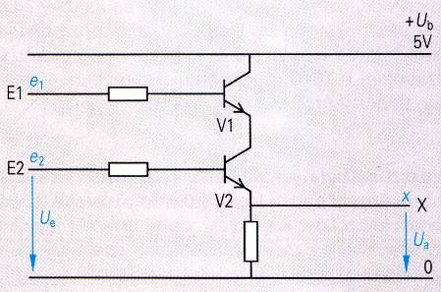
Základní logické obvody - hradla
AND – logický součin
Principielní zapojení
Kladné napětí na vstupu („1“) sepne tranzistor.
Při sepnutí obou tranzistorů najednou je výstup připojen k napájecímu napětí.
Jeden rozepnutý tranzistor, výstup je spojen s nulou.

Slide 8
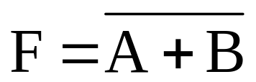
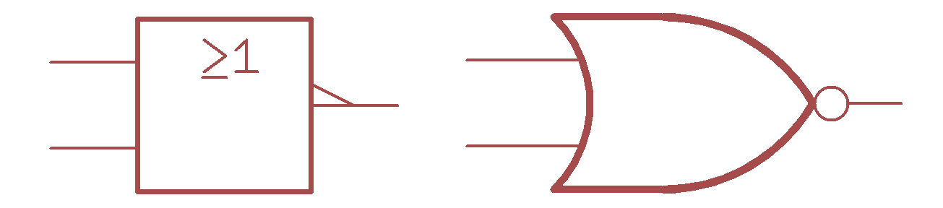
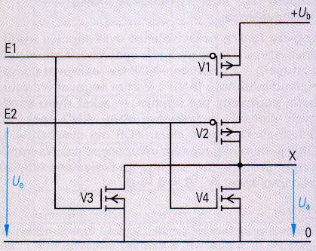
Základní logické obvody - hradla
NOR – negovaný logický součet
Principielní zapojení
„0“ spínají tranzistory V1 a V2
při sepnutí obou tranzistorů je na výstupu napájecí napětí
„1“ spínají tranzistory V3 a V4
při sepnutí jednoho z nich je na výstupu nula

Slide 9
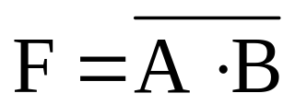
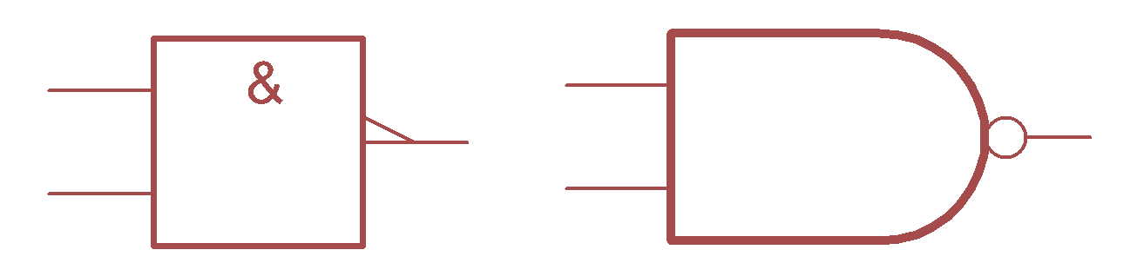
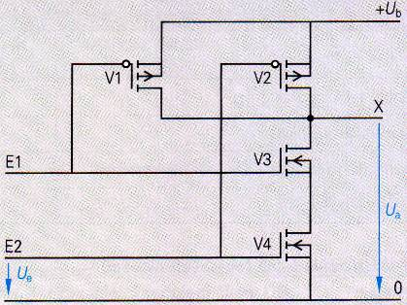
Základní logické obvody - hradla
NAND – negovaný logický součin
Principielní zapojení
„0“ spínají tranzistory V1 a V2
při sepnutí jednoho z nich je na výstupu napájecí napětí
„1“ spínají tranzistory V3 a V4
při sepnutí obou tranzistorů je na výstupu nula

Slide 10
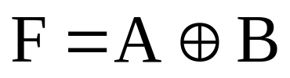
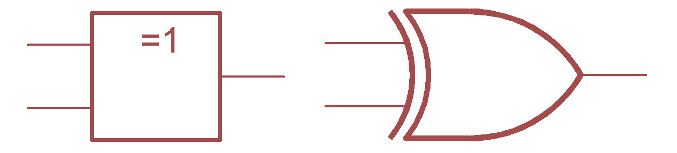
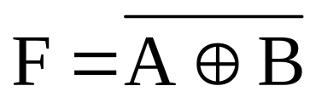
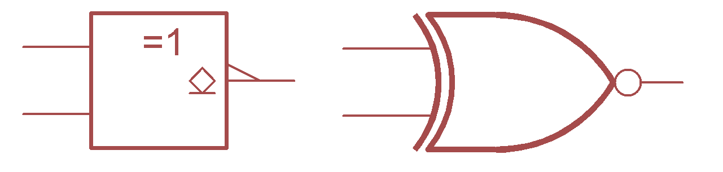
Základní logické obvody - hradla
XOR – exkluzivní logický součet
NXOR – negovaný XOR

Slide 11
Realizace logických členů
Logické členy lze realizovat různými elektronickými obvody
V obvodech se využívají: rezistory, diody, tranzistory
V současné době se nejčastěji využívá integrovaných obvodů:
Parametry logických členů:
  napájecí napětí (V)
  spotřeba na prvek (mW)
  zpoždění signálu (ns)
  spínací kmitočet (MHz)
  logický zisk: počet logických členů téhož typu, které je možno připojit na výstup logického členu

Slide 12
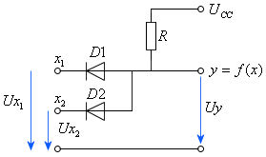
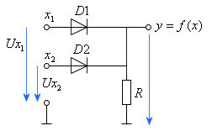
Diodová logika
AND
OR
Pokud diodou prochází proud, vzniká na rezistoru úbytek napětí, pokud proud neprochází, je na rezistoru nulové napětí.

Slide 13
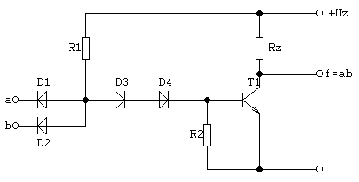
DTL (diodo-tranzistorová logika)
NAND
Signál je tranzistorem zesílen
Tranzistor zároveň slouží jako invertor

Slide 14
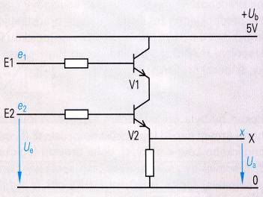
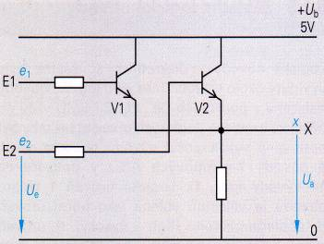
Tranzistorová logika
AND
OR

Slide 15
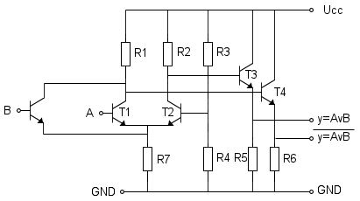
ECL (Emitorově vázaná logika)
Nízká výstupní impedance, dobrá větvitelnost,
velký počet vstupů, malé zpoždění.

Slide 16
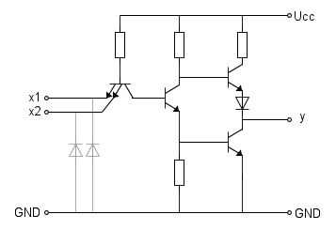
TTL (Tranzistor-tranzistorová logika)
NAND
T1
T2
T3
T4
Vstup je realizován tranzistorem T1 s více emitory.
Na výstupu jsou dva tranzistory, tranzistor T3 je sepnut
při výstupu „1“, tranzistor T4 při výstupu „0“

Slide 17
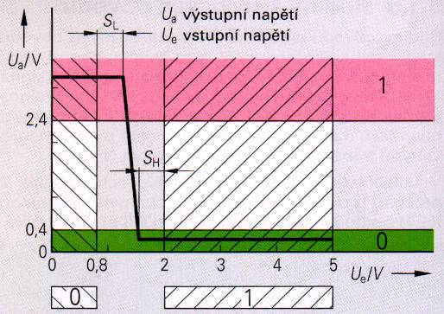
TTL – úrovně logických signálů
Napájení:
  5 V
Vstup (Ue)
  „0“: 0 – 0,8 V
  „1“: 2 – 5 V
Výstup (Ua)
  „0“: 0 – 0,4 V
  „1“: 2,4 – 4 V
Šumová imunita:
  0,4 V
  maximální velikost rušivého napětí či chyb v úrovních signálů, které neovlivňují správnost funkce obvodu

Slide 18
TTL (Tranzistor-tranzistorová logika)
Logický zisk standardního TTL hradla je 10
Výstupy dvou či více hradel nelze spojit paralelně (montovaný součin), protože by došlo k jejich zničení
Existují další varianty:
  Schottkyho provedení: využívá Schottkyho diod a tranzistorů – menší zpoždění signálu
  Výkonová hradla: mají vyšší logický zisk
  S otevřeným kolektorem
  S třístavovým výstupem

Slide 19
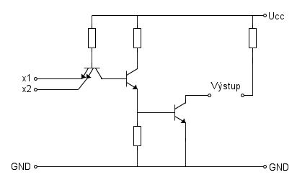
TTL s otevřeným kolektorem
Hradlo spíná pouze při „0“, pro „1“ musí být výstup hradla doplněný externím „pull-up“ rezistorem.
Výstupy těchto hradel lze spojovat paralelně.

Slide 20
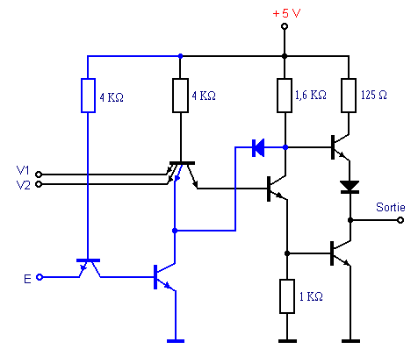
TTL s třístavovým výstupem
Oproti klasickému TTL
je rozšířen o možnost
třístavovosti výstupu:
0, 1, vysoká impedance
Modrá část obvodu
pomocí signálu E-enable
(CS-Chip Select) slouží
k zavření obou výstupních
tranzistorů – výstup je
„odpojen“
Logické obvody s těmito výstupy se používají například při komunikaci více obvodů po společné sběrnici.

Slide 21
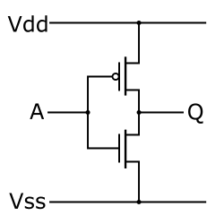
CMOS
Výstup hradla je vždy tvořen páry tranzistorů:
  P-MOS: je sepnut při „0“
  N-MOS: je sepnut při „1“
Výhodou je malá (nulová)
spotřeba hradla
Úrovně logických signálů:
  Napájení: 3 – 15 V
  „0“: 0 – 30% U_{NAP}
  „1“:70 – 100% U_{NAP}
Z důvodů kompatibility s obvody TTL se vyrábí obvody HCT, jejichž úrovně signálů odpovídají TTL
P-MOS
N-MOS

Slide 22
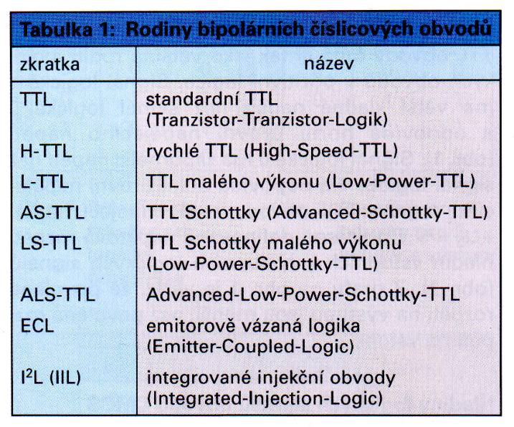
Bipolární logické obvody

Slide 23
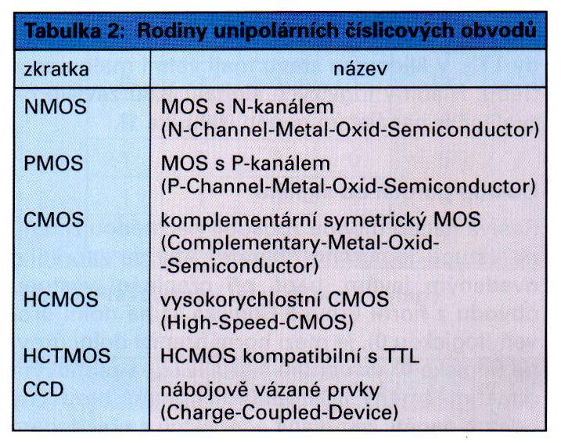
Unipolární logické obvody

Slide 24
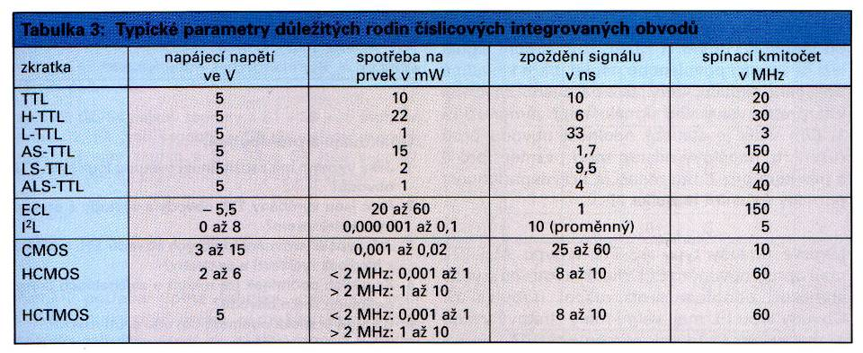
Parametry logických obvodů

Slide 25
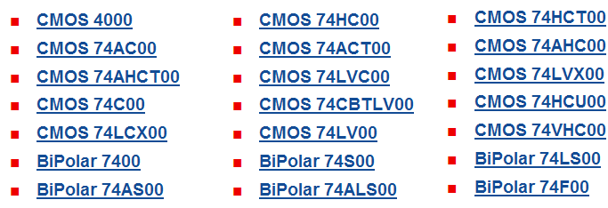
Řady logických obvodů dle technologie

Slide 26
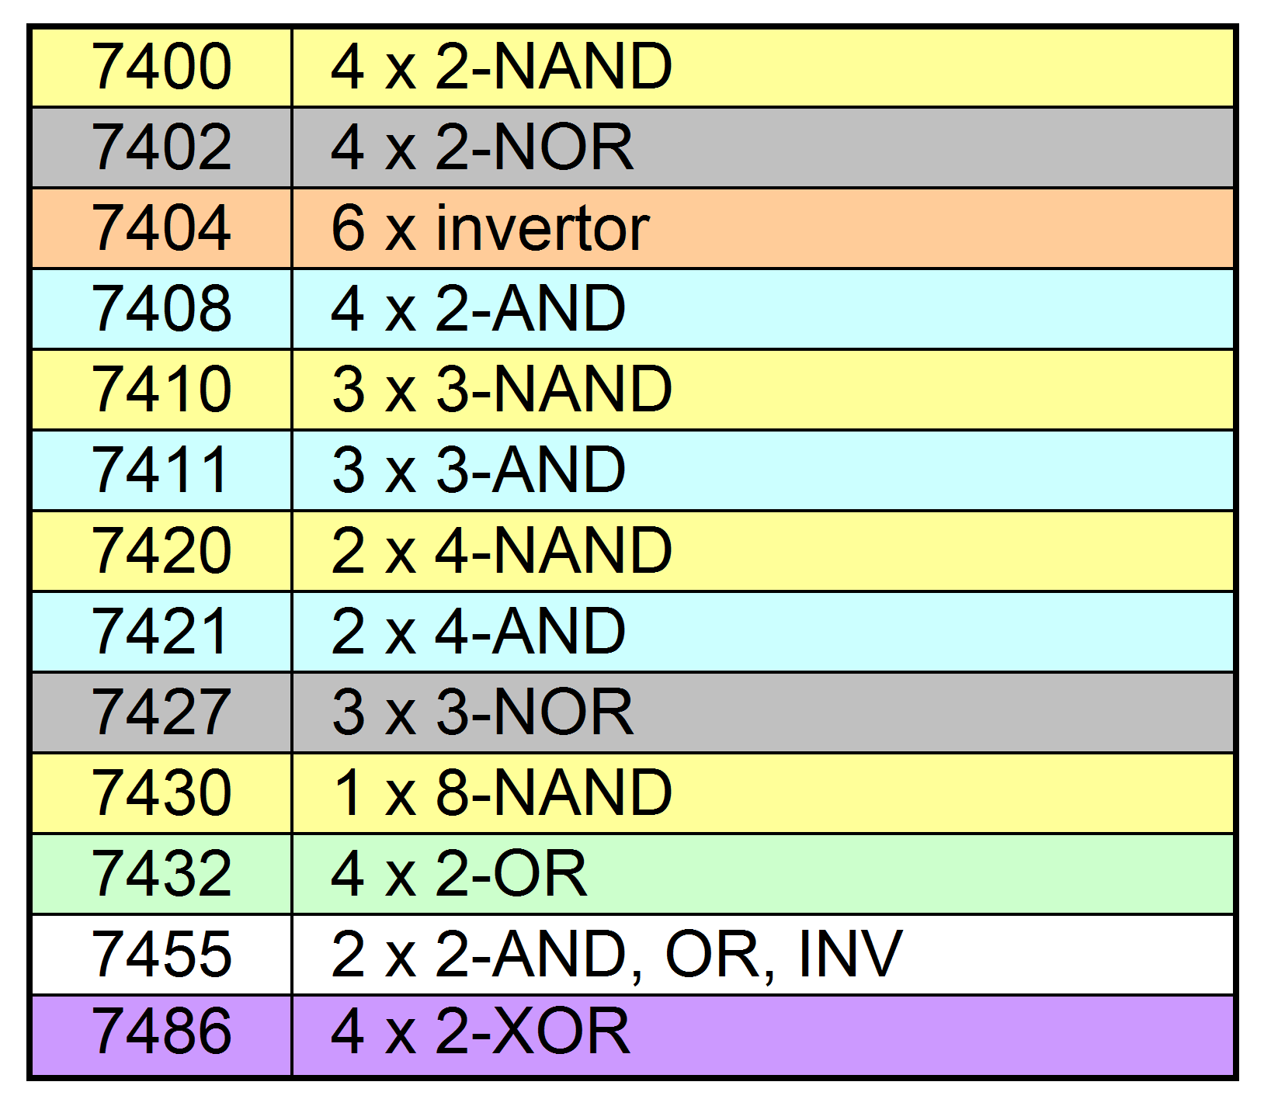
Rodina obvodů 74xx

Slide 27
Úprava zminimalizované funkce
Podle zvolených či dostupných základních logických obvodů je vhodné funkci upravit, tak aby na její realizaci bylo potřeba co nejméně integrovaných obvodů:
  Pomocí Demorganových zákonů lze funkci
  v součtovém tvaru upravit na negovaný logický součin (hradla NAND).
  Invertor je možné nahradit nevyužitým hradlem NAND či NOR, jehož všechny vstupy jsou spolu spojeny.

Slide 28
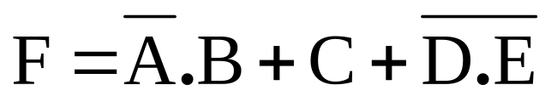
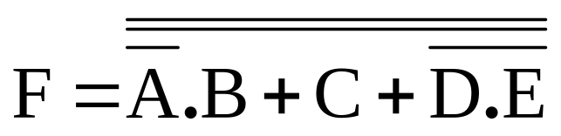
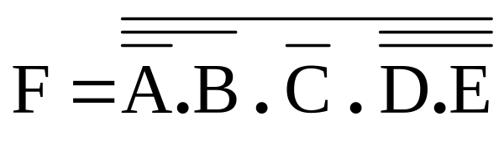
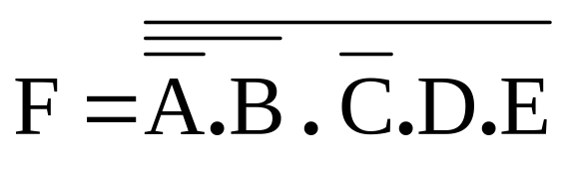
Příklad 240.1
Nakreslete obvod, který pomocí hradel NAND realizuje funkci:

Slide 29
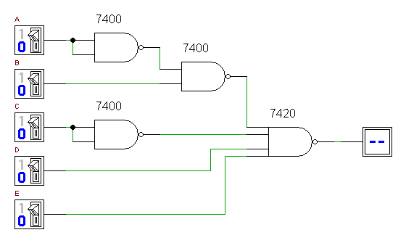
Příklad 240.1

Slide 30
Příklad 240.2
Navrhněte převodník 2 bitového kódu na kód 1 z 4
Blokové schéma:
Z0
A
KO
Z1
B
Z2
Z3
Vstupní proměnné: A, B
Výstupní proměnné: Z0, Z1, Z2, Z3

Slide 31

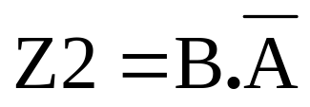
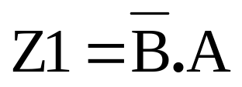
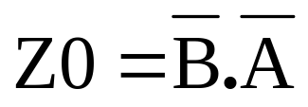
Příklad 240.2
B | A | Z3 | Z2 | Z1 | Z0
0 | 0
0 | 1
1 | 0
1 | 1
B | A | Z3 | Z2 | Z1 | Z0
0 | 0 | 0 | 0 | 0 | 1
0 | 1 | 0 | 0 | 1 | 0
1 | 0 | 0 | 1 | 0 | 0
1 | 1 | 1 | 0 | 0 | 0
Pravdivostní
tabulka:
Logické funkce:
A
A
A
A
Z3
Z2
Z1
Z0
1
1
B
1
B
1
B
B

Slide 32
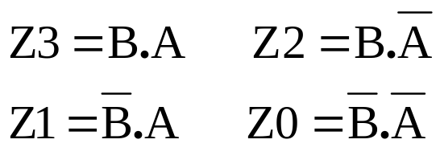
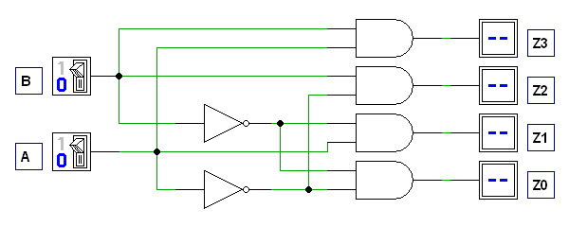
Příklad 240.2
Schéma zapojení
Použité součástky: 1 x 7404, 1 x 7408

Slide 33
Příklad 240.3
X | D | C | B | A | ZD | ZC | ZB | ZA
0 | 0 | 0 | 0 | 0
1 | 0 | 0 | 0 | 1
2 | 0 | 0 | 1 | 0
3 | 0 | 0 | 1 | 1
4 | 0 | 1 | 0 | 0
5 | 0 | 1 | 0 | 1
6 | 0 | 1 | 1 | 0
7 | 0 | 1 | 1 | 1
8 | 1 | 0 | 0 | 0
9 | 1 | 0 | 0 | 1
10 | 1 | 0 | 1 | 0
11 | 1 | 0 | 1 | 1
12 | 1 | 1 | 0 | 0
13 | 1 | 1 | 0 | 1
14 | 1 | 1 | 1 | 0
15 | 1 | 1 | 1 | 1
X | D | C | B | A | ZD | ZC | ZB | ZA
0 | 0 | 0 | 0 | 0 | 0 | 0 | 1 | 1
1 | 0 | 0 | 0 | 1 | 0 | 1 | 0 | 0
2 | 0 | 0 | 1 | 0 | 0 | 1 | 0 | 1
3 | 0 | 0 | 1 | 1 | 0 | 1 | 1 | 0
4 | 0 | 1 | 0 | 0 | 0 | 1 | 1 | 1
5 | 0 | 1 | 0 | 1 | 1 | 0 | 0 | 0
6 | 0 | 1 | 1 | 0 | 1 | 0 | 0 | 1
7 | 0 | 1 | 1 | 1 | 1 | 0 | 1 | 0
8 | 1 | 0 | 0 | 0 | 1 | 0 | 1 | 1
9 | 1 | 0 | 0 | 1 | 1 | 1 | 0 | 0
10 | 1 | 0 | 1 | 0 | X | X | X | X
11 | 1 | 0 | 1 | 1 | X | X | X | X
12 | 1 | 1 | 0 | 0 | X | X | X | X
13 | 1 | 1 | 0 | 1 | X | X | X | X
14 | 1 | 1 | 1 | 0 | X | X | X | X
15 | 1 | 1 | 1 | 1 | X | X | X | X
Navrhněte převodník
z kódu BCD 8421
do Exces 3
D
C
B
A
ZD
ZC
ZB
ZA

Slide 34
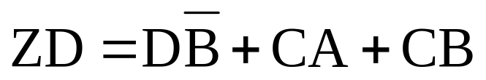
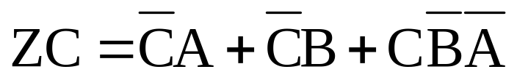
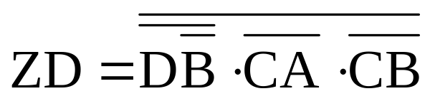
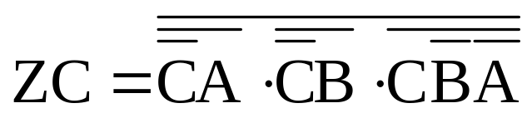
Příklad 240.3
ZD
A
B
ZC
A
B
 | 1 | 1 | 1
X | X | X | X
1 | 1 | X | X
 | 1 | 1 | 1
1
X | X | X | X
 | 1 | X | X
C
C
D
D

Slide 35
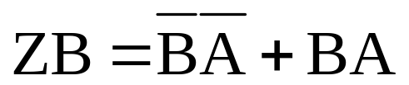
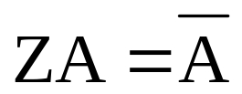
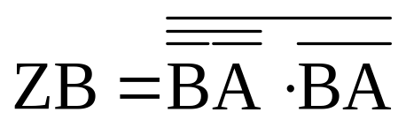
Příklad 240.3
ZB
A
B
ZA
A
B
1 |  | 1
1 |  | 1
X | X | X | X
1 |  | X | X
1 |  |  | 1
1 |  |  | 1
X | X | X | X
1 |  | X | X
C
C
D
D

Slide 36

1 x 7404, 2 x 7400, 1 x 7410

Slide 37

Příklad 240.4
Navrhněte úplnou jednobitovou odčítačku
i | A | B | V | Y | V₁
0 | 0 | 0 | 0
1 | 0 | 0 | 1
2 | 0 | 1 | 0
3 | 0 | 1 | 1
4 | 1 | 0 | 0
5 | 1 | 0 | 1
6 | 1 | 1 | 0
7 | 1 | 1 | 1
V – výpůjčka
V₁ – výpůjčka
do dalšího řádu
0
0
1
1
1
1
0
1
V
A
B
V₁
Y
1
0
0
0
0
0
1
1

Slide 38




Příklad 240.4
V
B
Y
 | 1 |  | 1
1 |  | 1
i | A | B | V | Y | V₁
0 | 0 | 0 | 0 | 0 | 0
1 | 0 | 0 | 1 | 1 | 1
2 | 0 | 1 | 0 | 1 | 1
3 | 0 | 1 | 1 | 0 | 1
4 | 1 | 0 | 0 | 1 | 0
5 | 1 | 0 | 1 | 0 | 0
6 | 1 | 1 | 0 | 0 | 0
7 | 1 | 1 | 1 | 1 | 1
A
V
B
V₁
 | 1 | 1 | 1
 |  | 1
A

Slide 39

Příklad 240.4
1 x 7400, 2 x 7410, 1 x 7420

Slide 40
Příklad 240.4
V0
A0
B0
Y0
V1
Y0
V1
Navržený obvod realizuje odčítání jednoho bitu
Pro vytvoření vícebitové odčítačky se spojí potřebný počet jednobitových odčítaček
V1
A1
B1
Y1
V2
VN
AN
BN
YN
VN+1

Slide 41
Příklad 240.5
Číslice | BCD D C B A | 2 z 5 Z Y X W V
0 | 0 0 0 0 | 1 1 0 0 0
1 | 0 0 0 1 | 0 0 0 1 1
2 | 0 0 1 0 | 0 0 1 0 1
3 | 0 0 1 1 | 0 0 1 1 0
4 | 0 1 0 0 | 0 1 0 0 1
5 | 0 1 0 1 | 0 1 0 1 0
6 | 0 1 1 0 | 0 1 1 0 0
7 | 0 1 1 1 | 1 0 0 0 1
8 | 1 0 0 0 | 1 0 0 1 0
9 | 1 0 0 1 | 1 0 1 0 0
10-15 | - - - - | X X X X X
Navrhněte převodník kódu BCD 8421
na kód 2 z 5
D
C
B
A
Z
Y
X
W
V

Slide 42
Příklad 240.5
Z
A
B
i | Z Y X W V
0 | 1 1 0 0 0
1 | 0 0 0 1 1
2 | 0 0 1 0 1
3 | 0 0 1 1 0
4 | 0 1 0 0 1
5 | 0 1 0 1 0
6 | 0 1 1 0 0
7 | 1 0 0 0 1
8 | 1 0 0 1 0
9 | 1 0 1 0 0
X | X | X | X
 |  | X | X
C
D
Y
A
B
X | X | X | X
 |  | X | X
C
D

Slide 43
Příklad 240.5
X
A
B
i | Z Y X W V
0 | 1 1 0 0 0
1 | 0 0 0 1 1
2 | 0 0 1 0 1
3 | 0 0 1 1 0
4 | 0 1 0 0 1
5 | 0 1 0 1 0
6 | 0 1 1 0 0
7 | 1 0 0 0 1
8 | 1 0 0 1 0
9 | 1 0 1 0 0
X | X | X | X
 |  | X | X
C
D
W
A
B
X | X | X | X
 |  | X | X
C
D

Slide 44
Příklad 240.5
V
A
B
i | Z Y X W V
0 | 1 1 0 0 0
1 | 0 0 0 1 1
2 | 0 0 1 0 1
3 | 0 0 1 1 0
4 | 0 1 0 0 1
5 | 0 1 0 1 0
6 | 0 1 1 0 0
7 | 1 0 0 0 1
8 | 1 0 0 1 0
9 | 1 0 1 0 0
X | X | X | X
 |  | X | X
C
D

Slide 45
Příklad 240.5

Slide 46
Příklad 240.6
i | D C B A | K
0 | 0 0 0 0
1 | 0 0 0 1
2 | 0 0 1 0
3 | 0 0 1 1
4 | 0 1 0 0
5 | 0 1 0 1
6 | 0 1 1 0
7 | 0 1 1 1
8 | 1 0 0 0
9 | 1 0 0 1
10 | 1 0 1 0
11 | 1 0 1 1
12 | 1 1 0 0
13 | 1 1 0 1
14 | 1 1 1 0
15 | 1 1 1 1
Navrhněte obvod detekující neplatné hodnoty v kódu BCD
(10-15)
D
C
B
A
K

Slide 47
Příklad 240.6
K
A
B
C
D

Slide 48
A
1
Z
A
B
B
A
B
C
D
C

